Slide 1
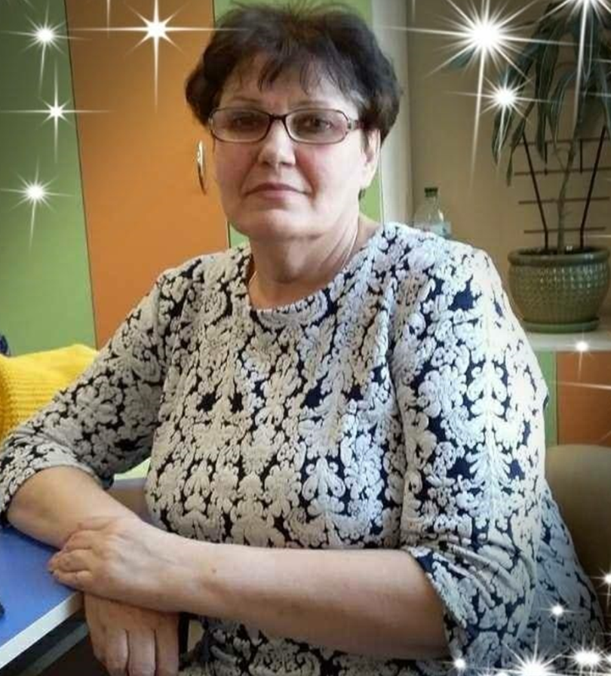
Смолінський заклад дошкільної освіти №3 «Ромашка»
Духовно-моральне виховання
дітей дошкільного віку на
християнських цінностях
“ Стежина доброти ”
Вихователь
Мостовщик В.П

Slide 2
АКТУАЛЬНІСТЬ ПРОБЛЕМИ
Україна - колиска християнства у Східній Європі .
Хритиянська релігія - найкраща світова релігія, заснована на любові.
Стан духовної культури і моралі суспільства сьогодні викликає занепокоєння. Потреба віри, духовного самовдосконалення є вродженою.
Складова здорового способу життя - духовно-моральне здоров’я.

Slide 3
ЗАВДАННЯ
. Ознайомити дітей із християнськими духовно – моральними цінностями та зразками християнської культури – життєвим надбанням національної культури українців ;
Навчати правилам доброчесної поведінки ;
Сприяти духовно-моральному розвитку старших дошкільників шляхом залучення до вітчизняної духовної традиції через християнські культурні цінності;
Виховувати в дітей любов до Бога , людей ,Батьківщини ,повагу до батьків, старших , працьовитість, безкорисливість , доброзичливість, милосердя , вдячність та інші риси, що сприяють особистісному зростанню.

Slide 4
заняття
екскурсії
Робота з батьками

Slide 5
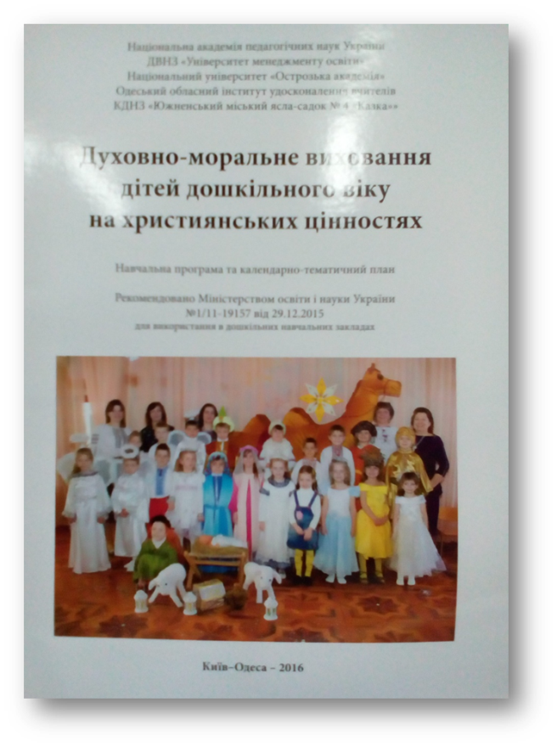
Матеріали
Література

Slide 6
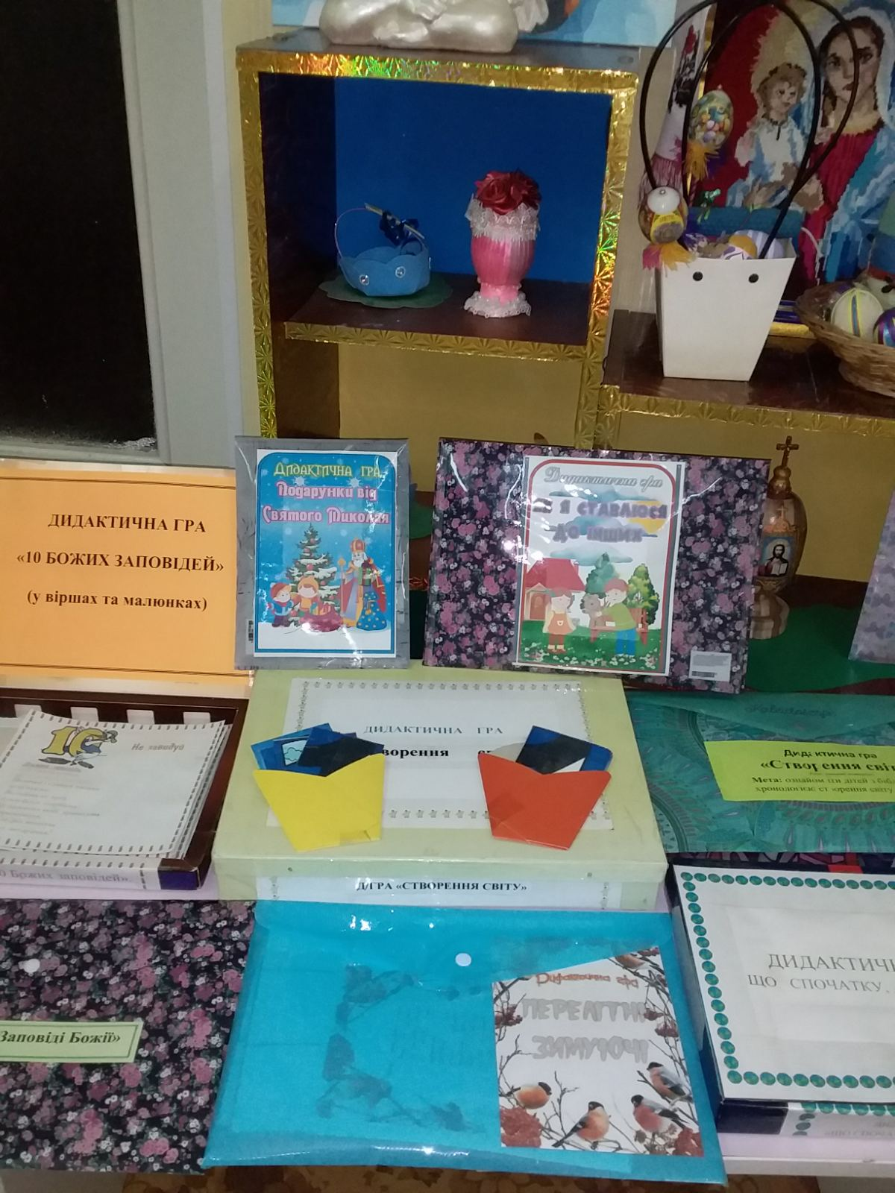
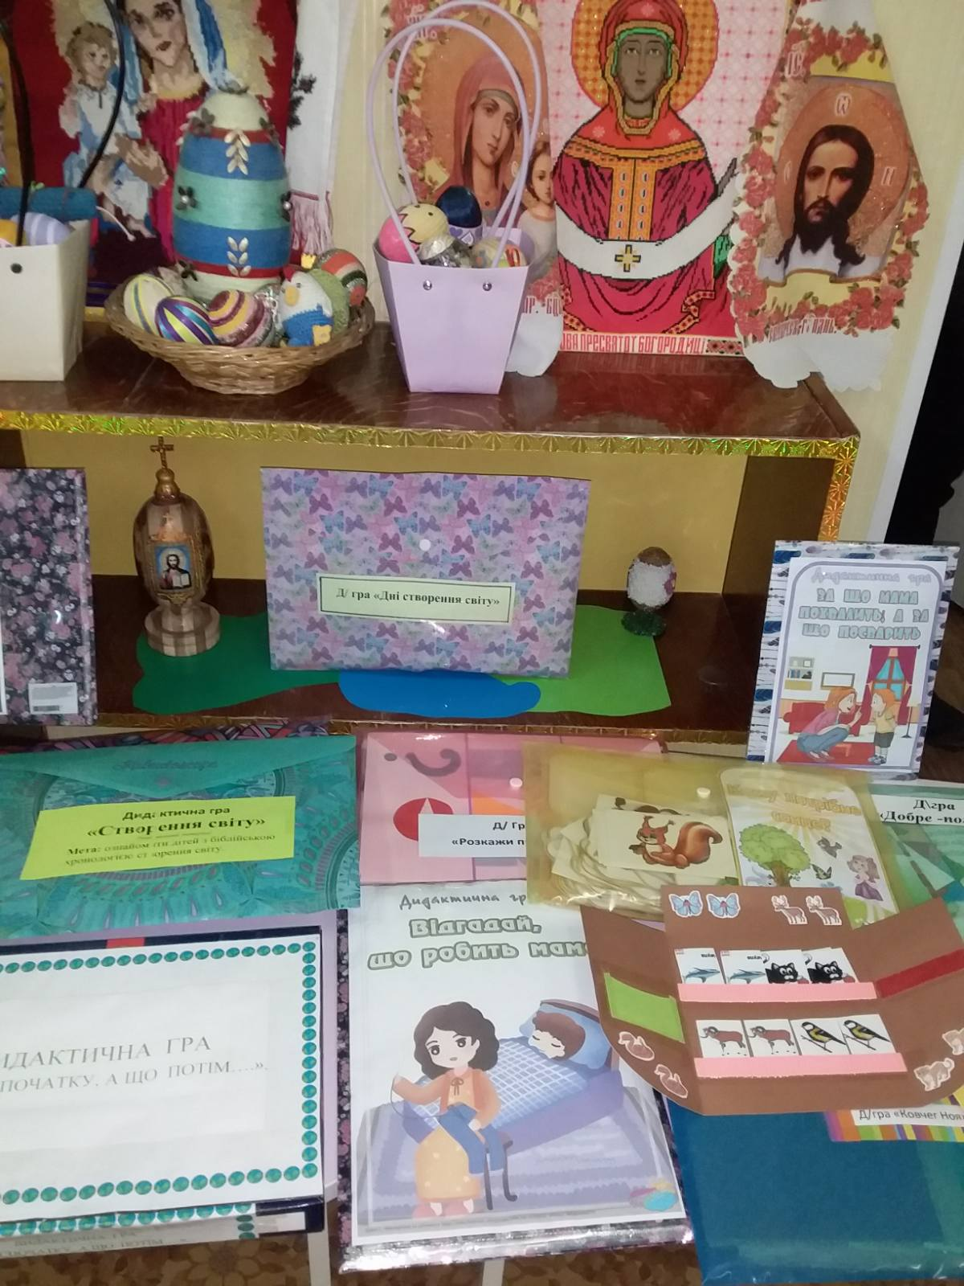
Матеріали та обладнання Дидактичні ігри

Slide 7
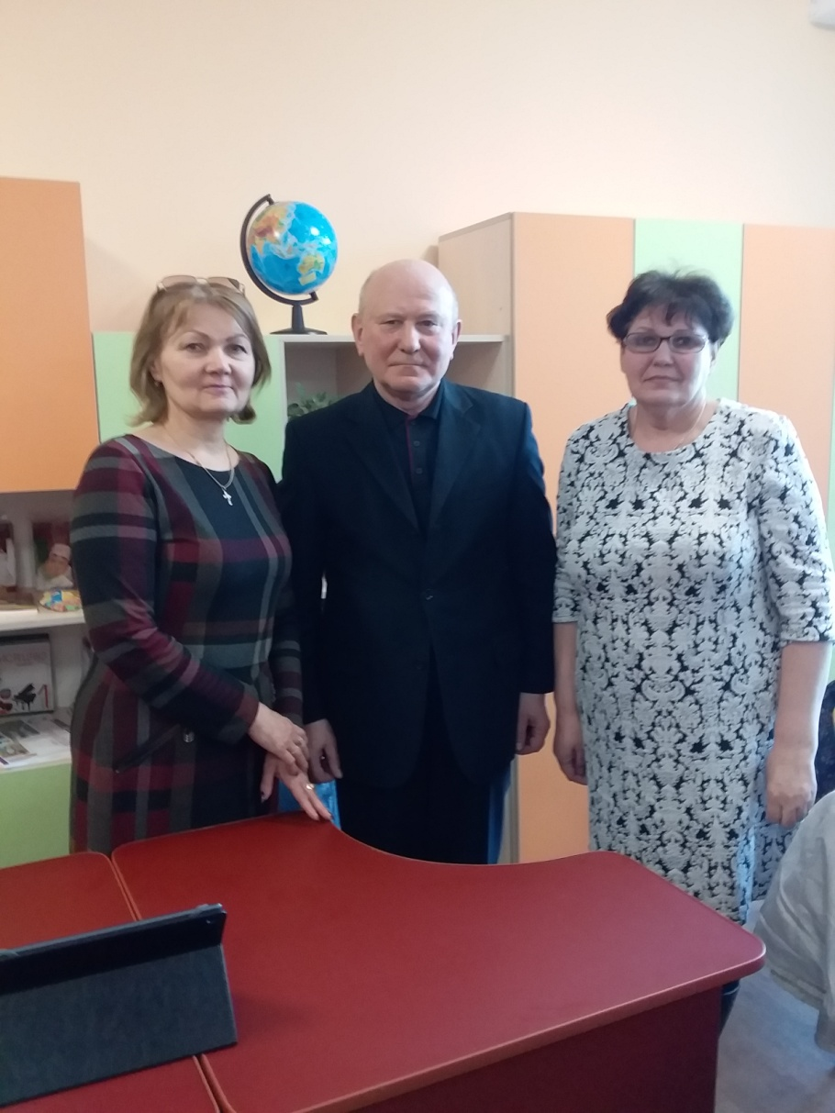
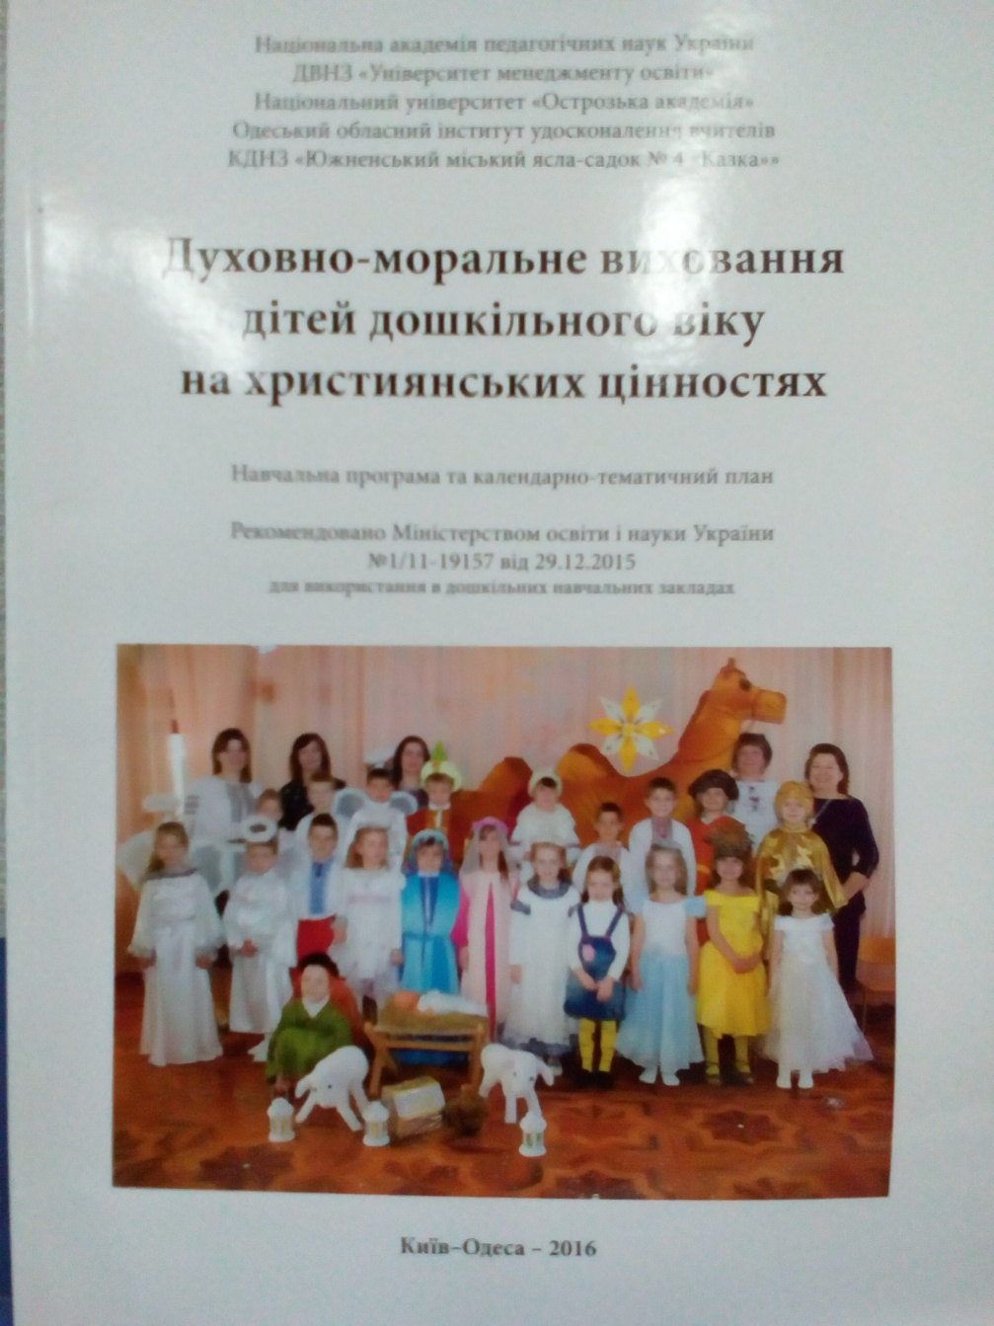
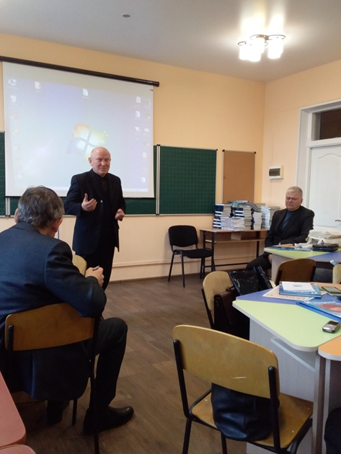
Зустріч викладачів християнської етики з автором програми В.М.Жуковським

Slide 8
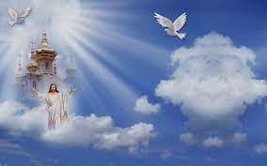
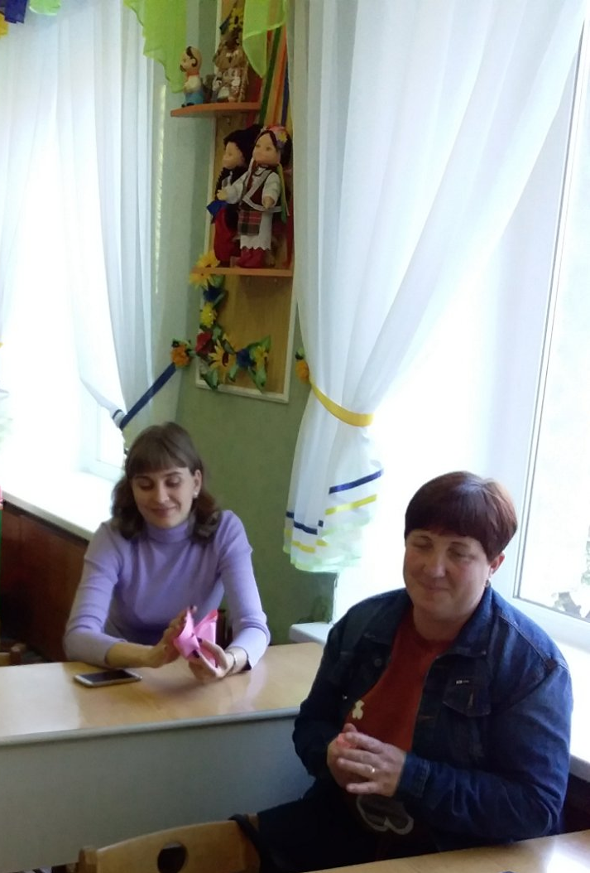
Просвітницька робота з батьками

Slide 9
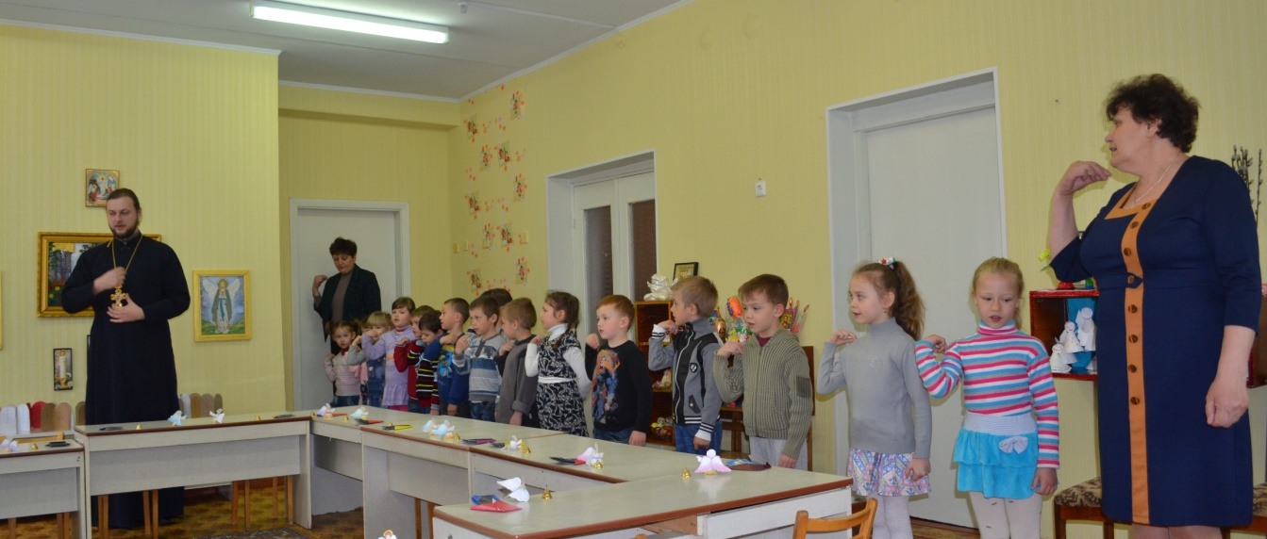

Slide 10
Тематичні розділи програми
“ Світ - чудовий задум Творця ”
“ Дитина – Боже творіння ”
“ Любов - найвища заповідь Христа ”
“ Моральні закони Святого письма ”
“ Моральні чесноти у старозавітних образах ”
“ Любов і милосердя в земному житті Ісуса Христа ”
“ Християнські свята у культурі українського народу ”
“ Виховання патріотизму на прикладах духовної національної культури ”

Slide 11
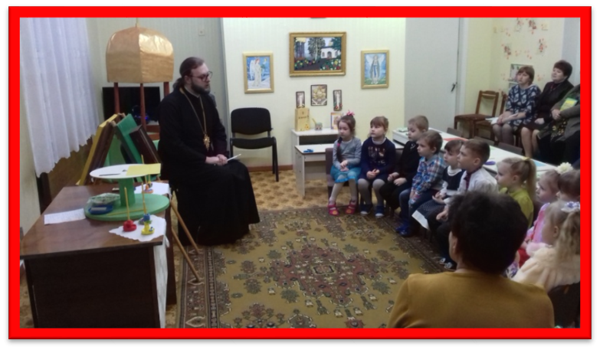
Світ- чудовий задум творця
Ознайомити дітей з Біблією , розвивати здатність реагувати на зміст біблійних текстів, ілюстрацій.
Дати уявлення про природу , світло , воду , як творіння Боже .
Формувати уявлення про закономірності Світу: частини доби , пори року.

Slide 12
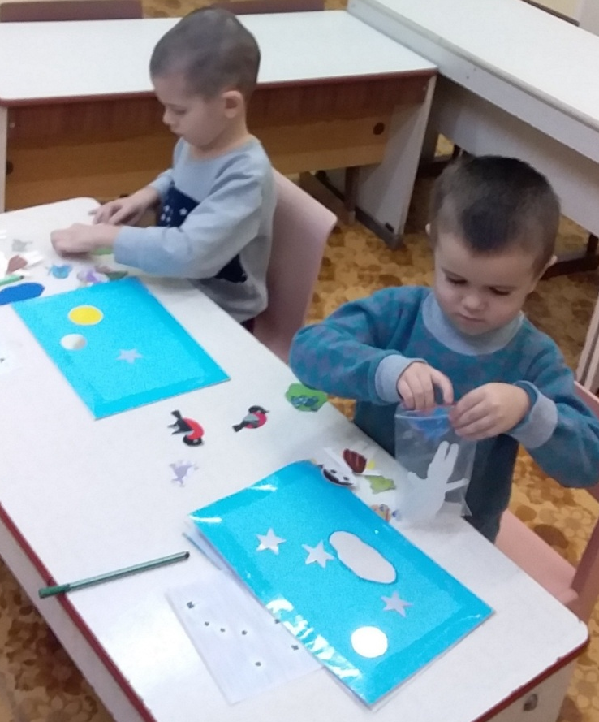
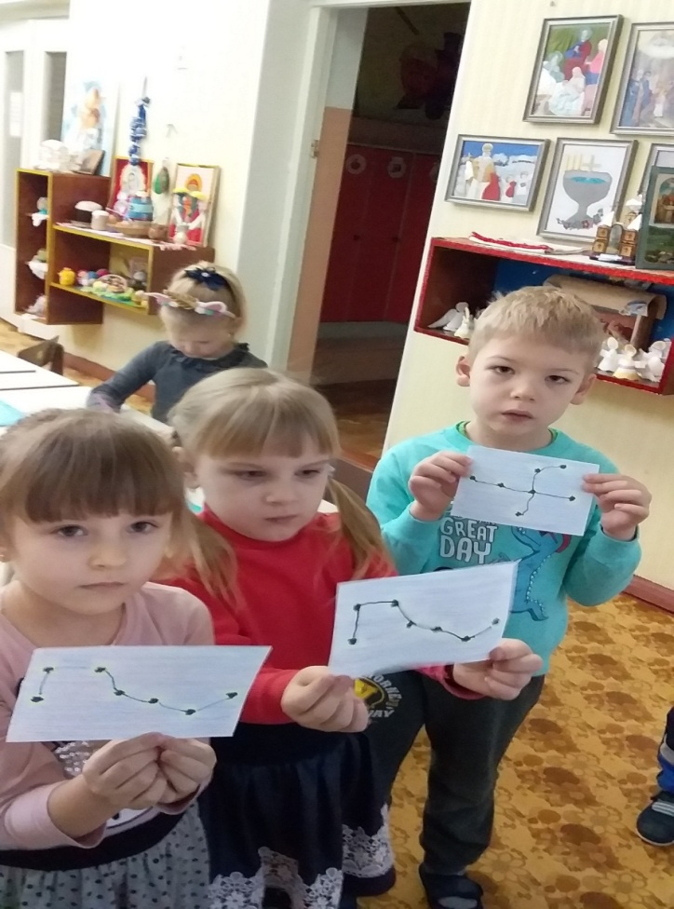
Створення світу

Slide 13
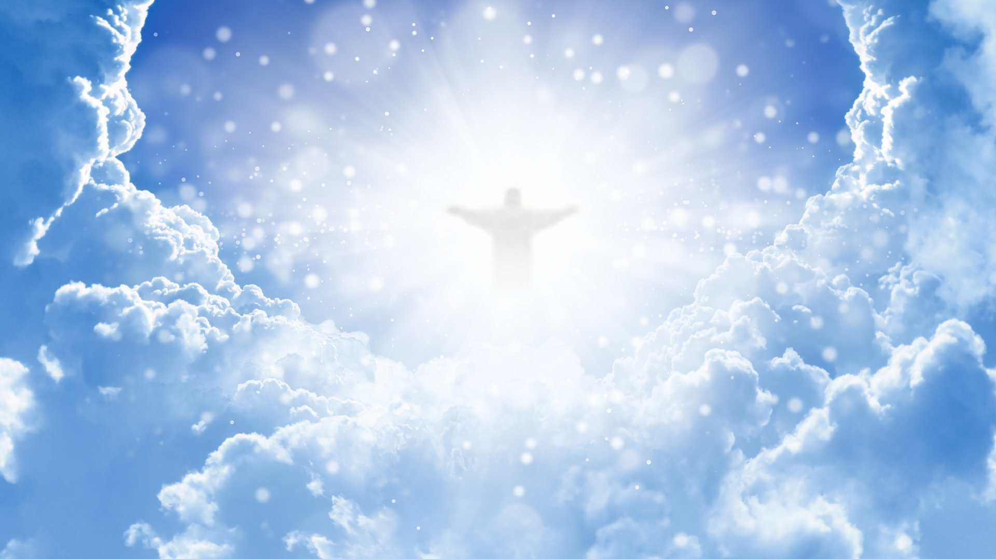
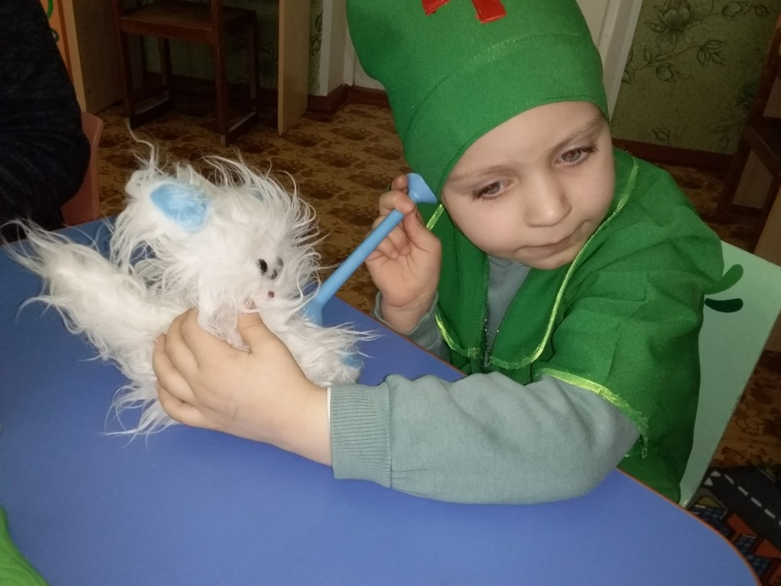
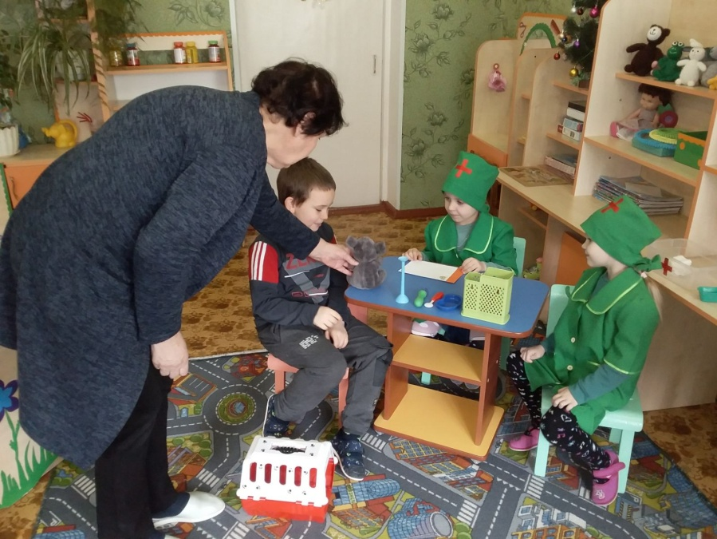
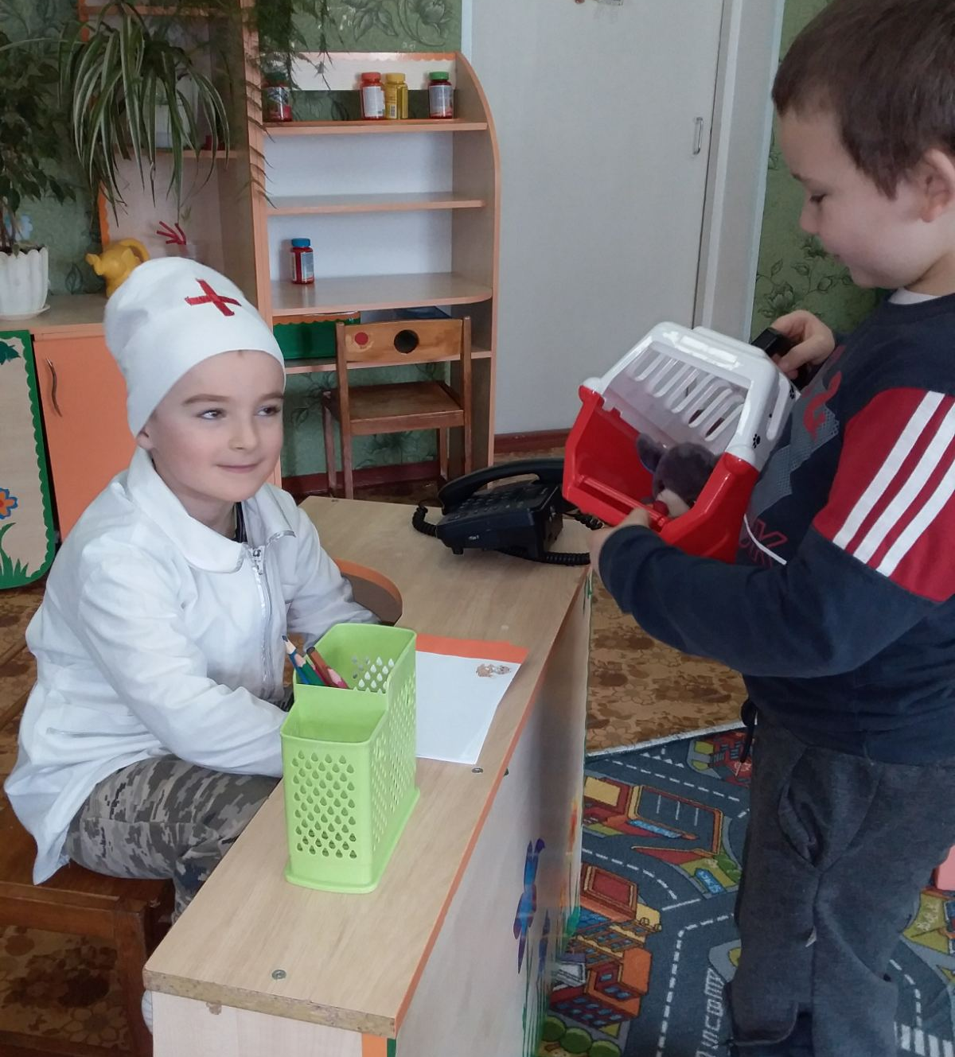
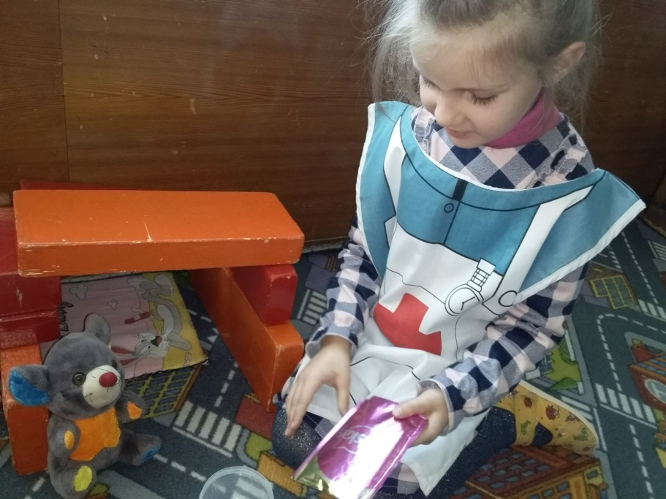
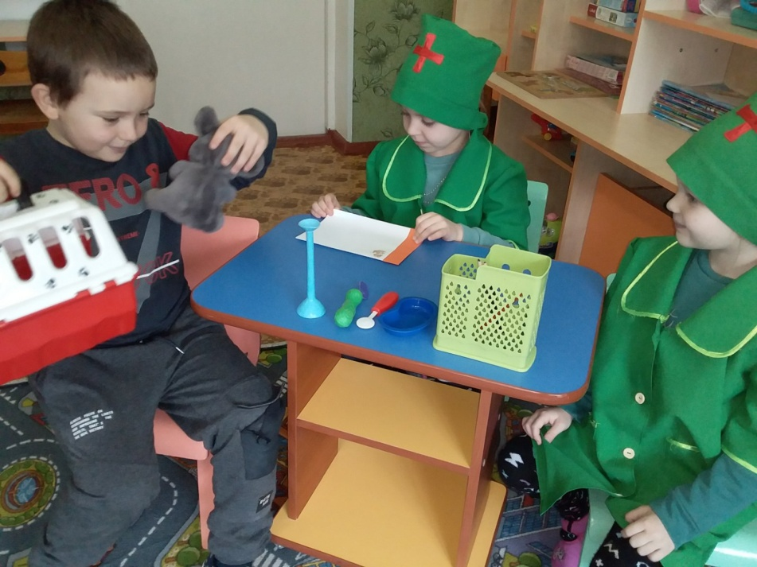
Сюжетно – рольова гра: «Ветеринарна лікарня»

Slide 14
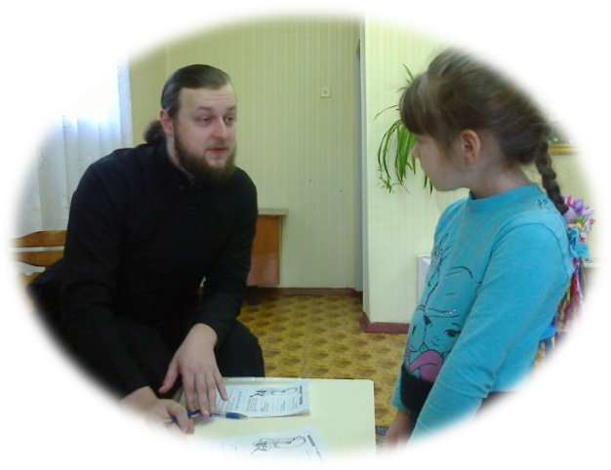
Дитина – Боже творіння
Ознайомити дітей з християнським віровченням – людина творіння Боже з образом та подобою Його .

Slide 15
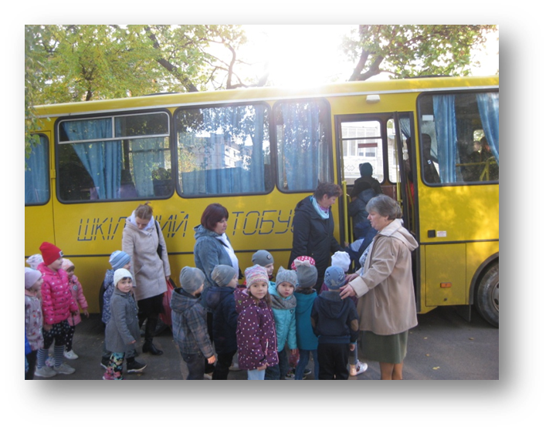
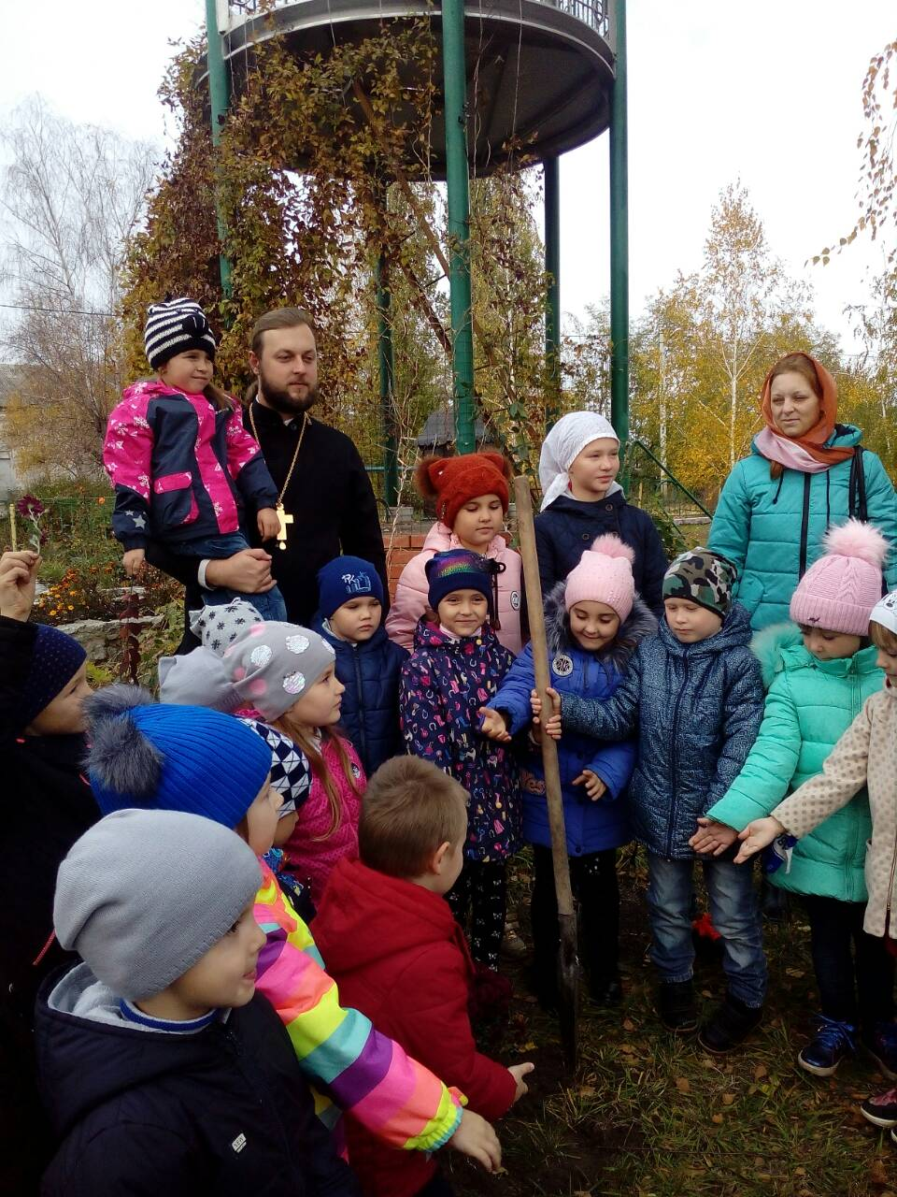
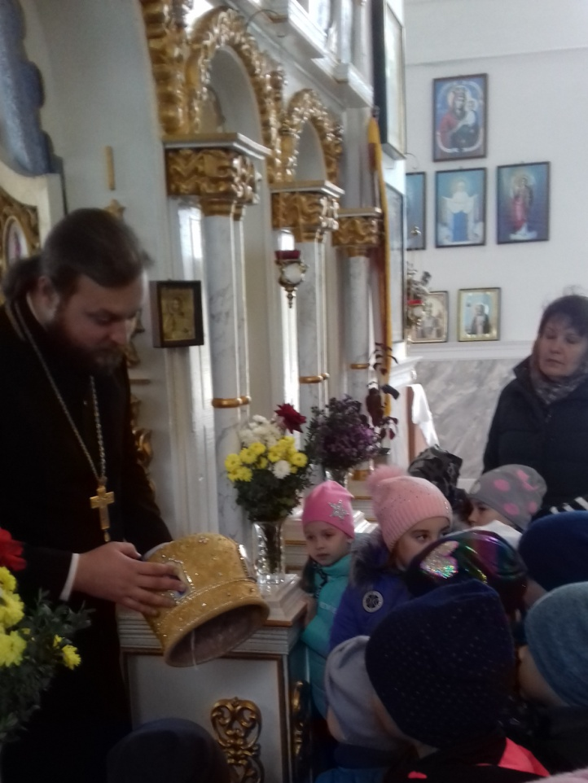
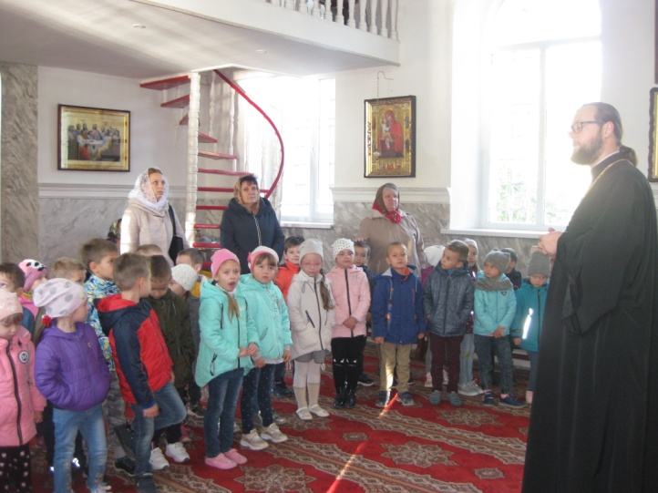
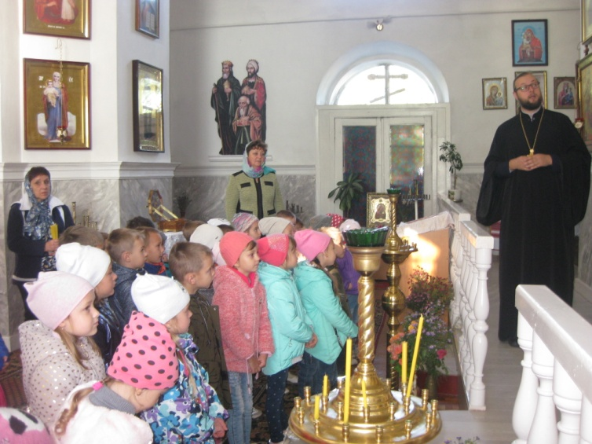
Подорож до храму

Slide 16
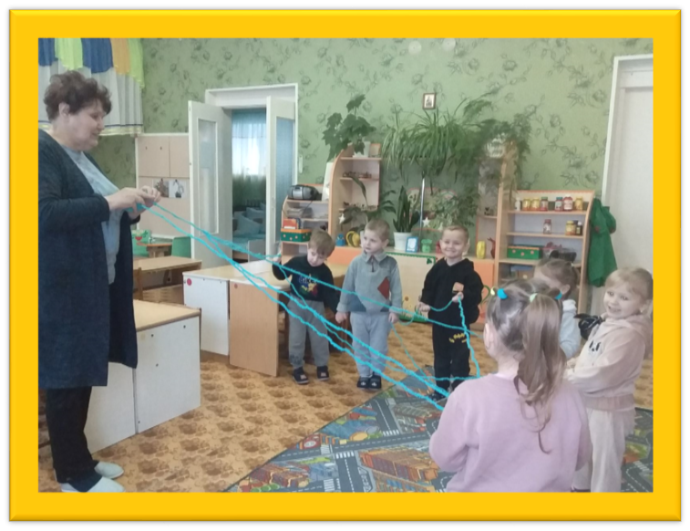
Любов – найвища заповідь христа
Формувати навички спілкування у соціумі за християнськими принципами ;

Slide 17
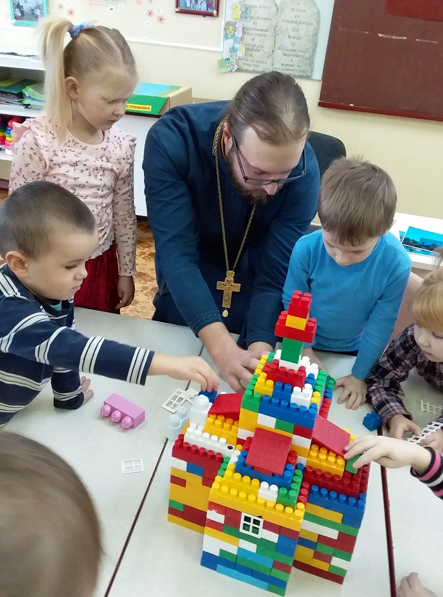
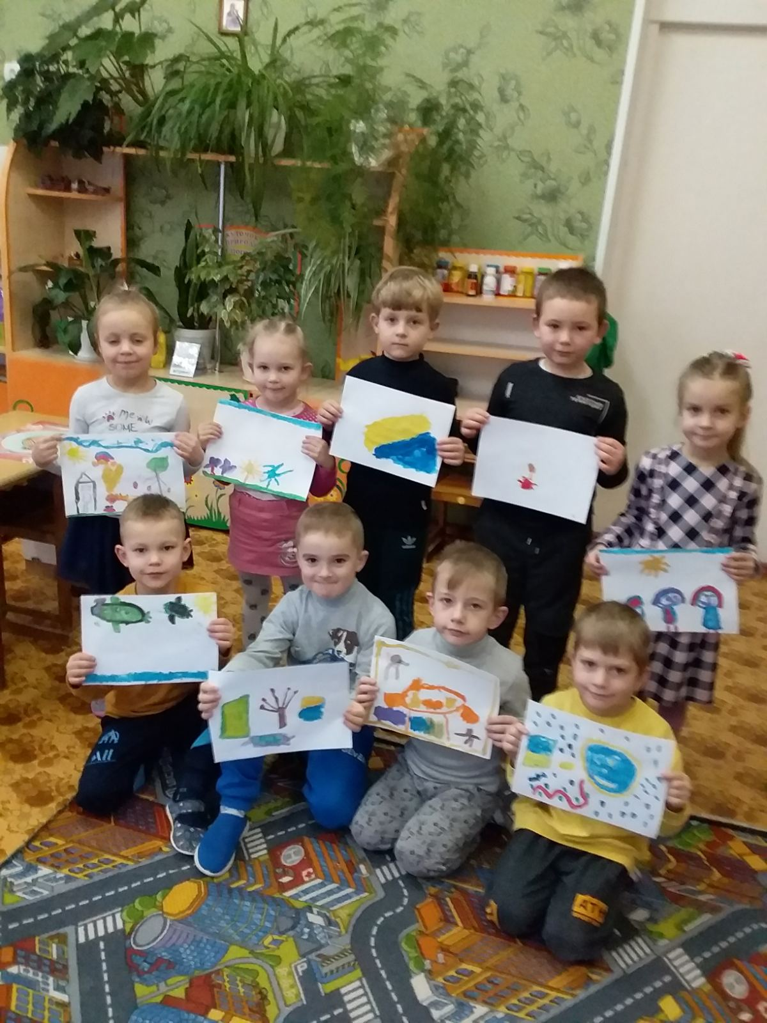
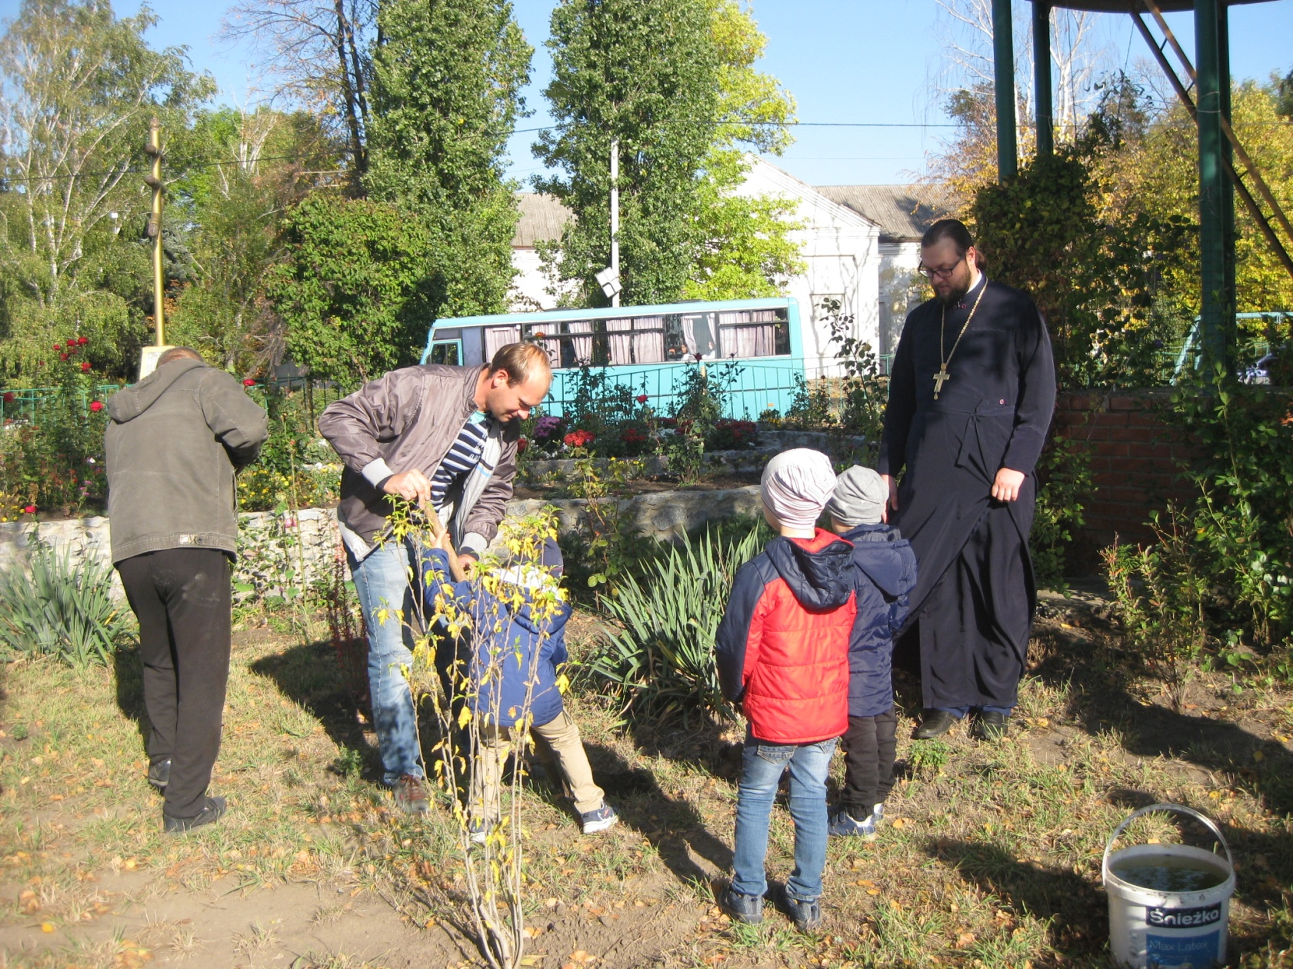
Подарунок для храму
Храм – Дім Божий
Подарунок друзям

Slide 18
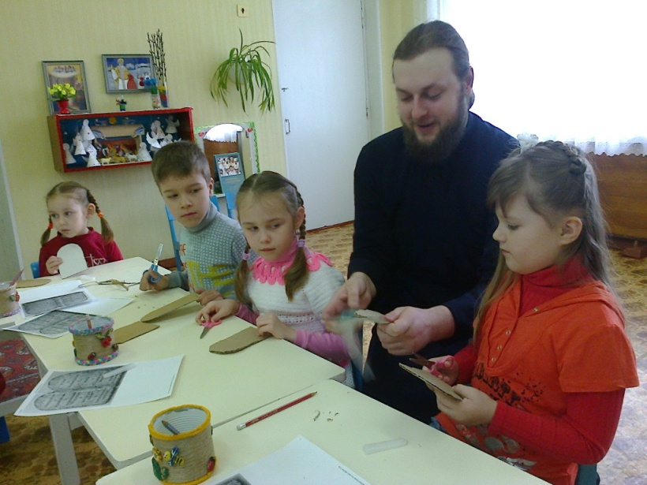
Моральні закони Святого Письма
Формувати духовно – моральні якості на основі Божих заповідей.

Slide 19
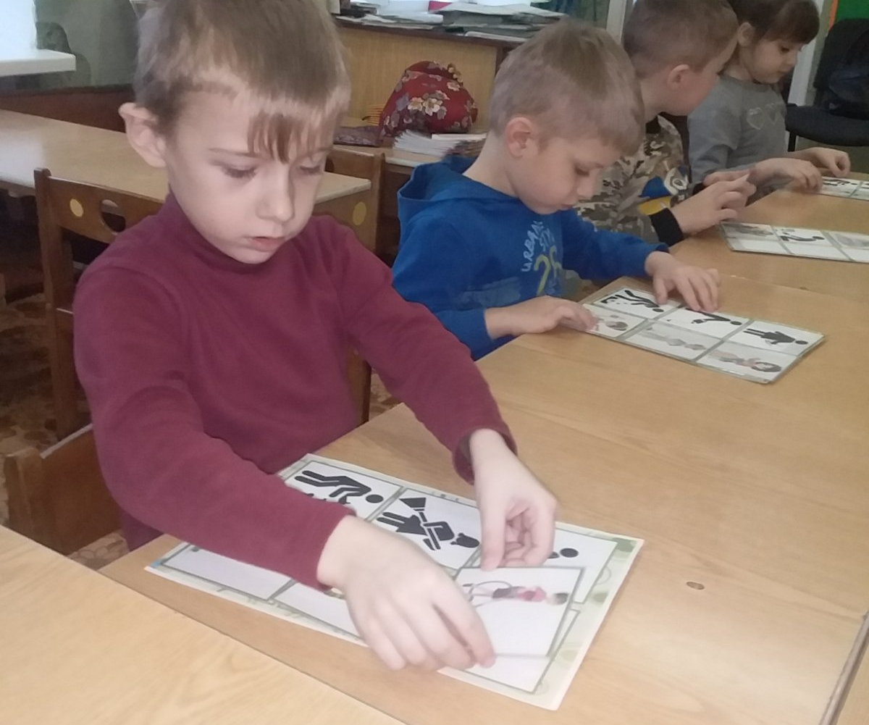
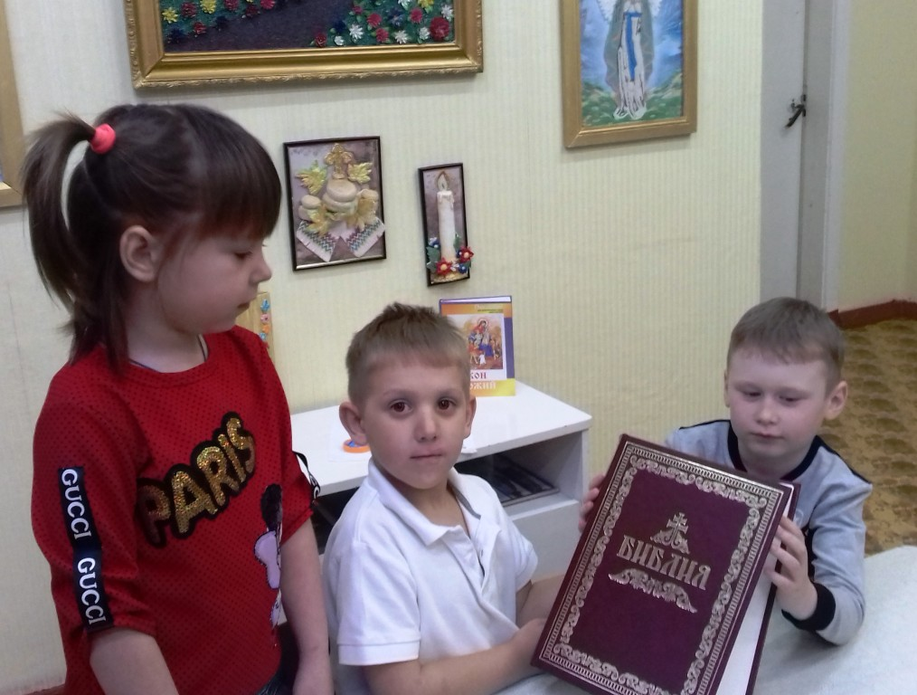
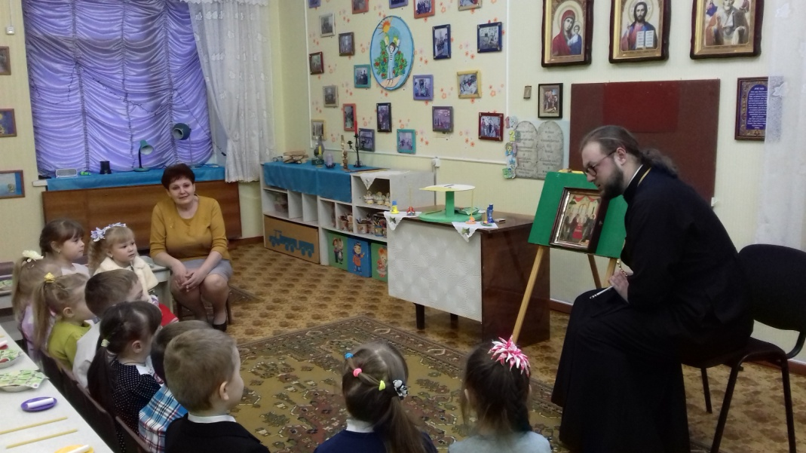
Знайомство з заповідями божими

Slide 20
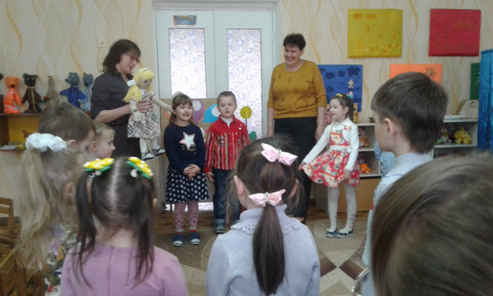
Моральні чесноти у старозавітних образах.
Ознайомити дітей з чеснотами : вірність , терплячість , милосердя, через ознайомлення із життям та вчинками біблійних персонажів.

Slide 21
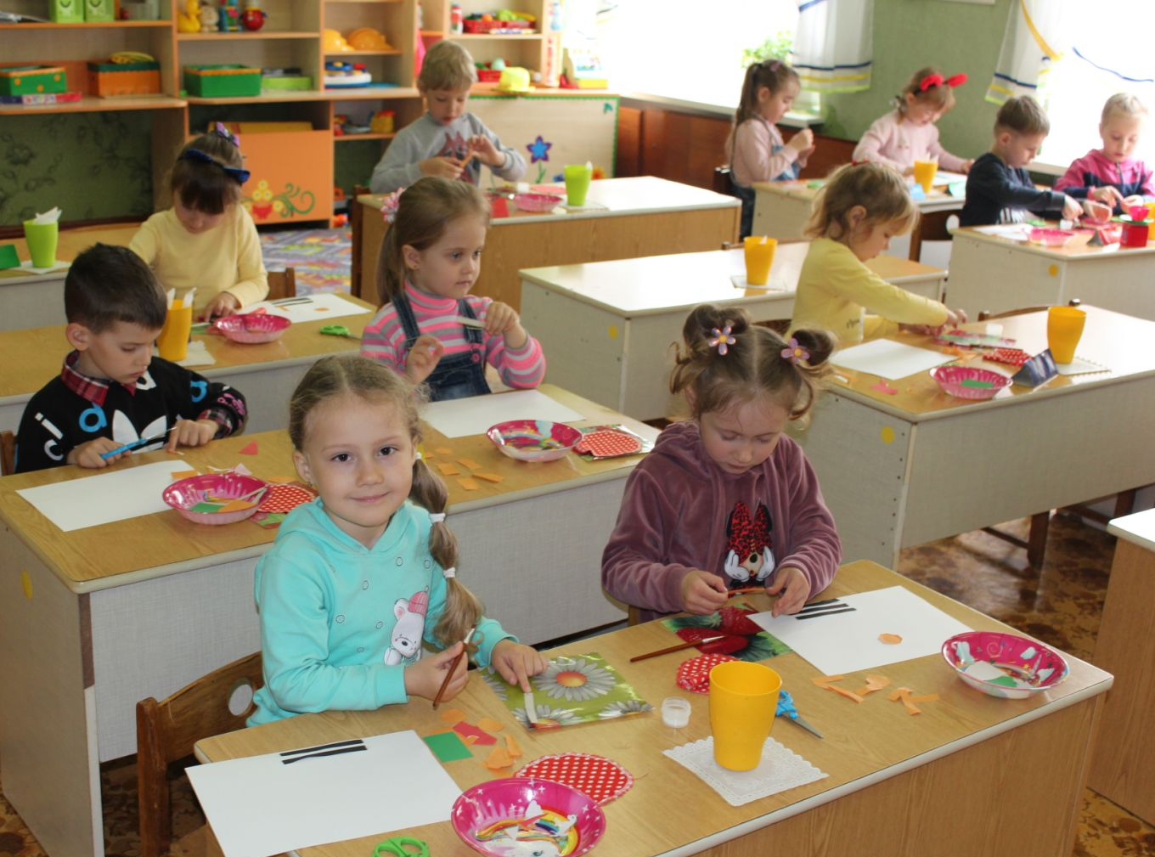
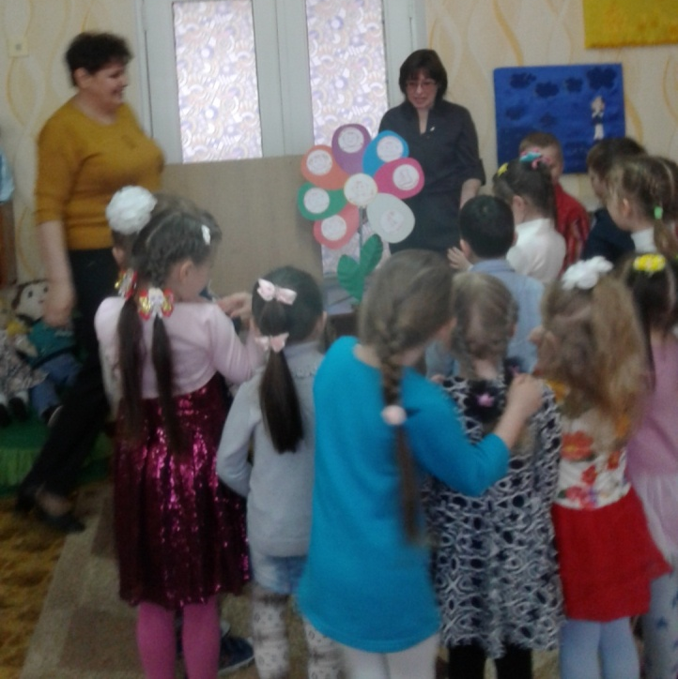
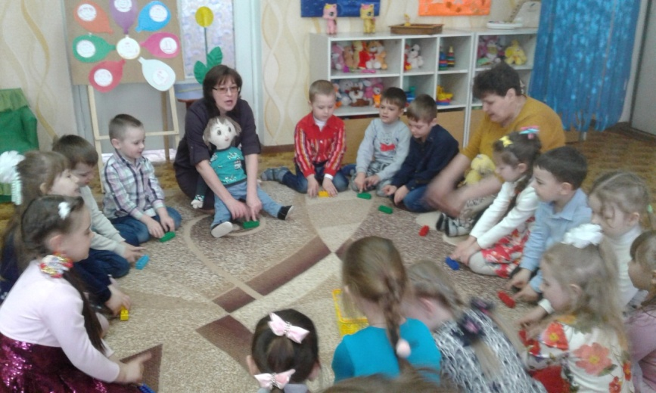
Виховання моральних цінностей за допомогою творів
В. О. Сухомлинського

Slide 22
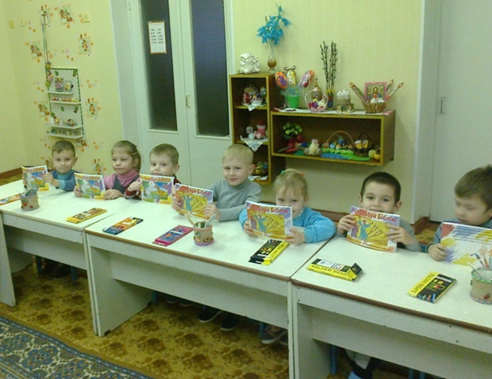
Любов і милосердя у земному житті Ісуса Христа.
Формувати чесноти чуйності та милосердя, довести до свідомості що добро і милосердя чиняться безкорисливо.

Slide 23
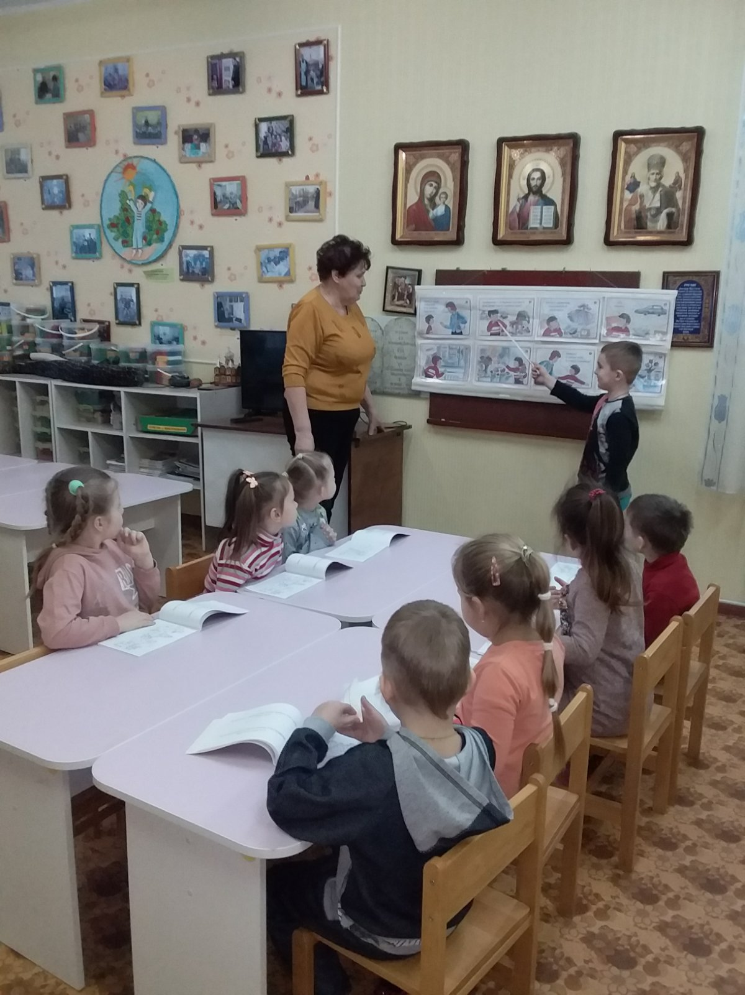
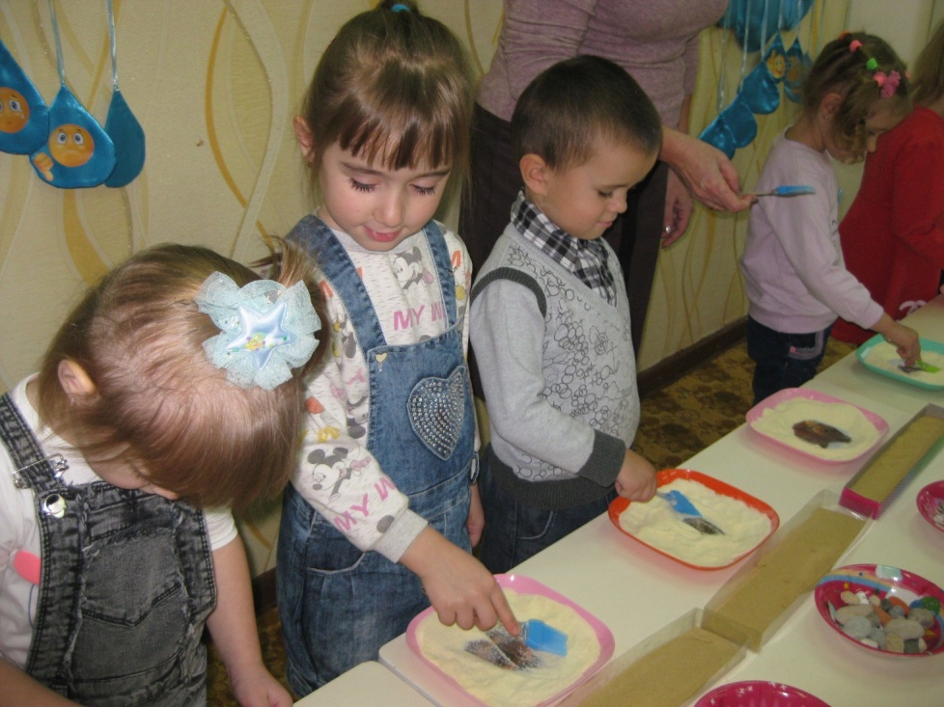
Технологія
«Сторітелінг»
Пісочні фантазії

Slide 24
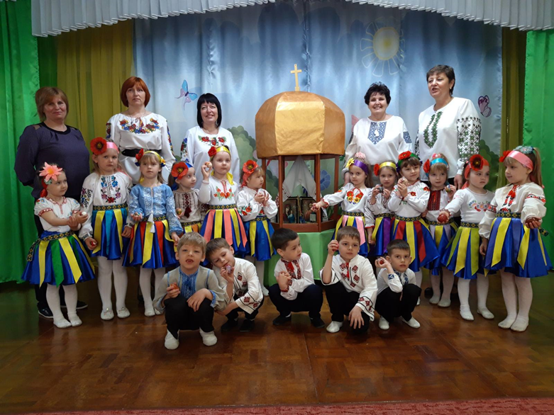
Християнські свята у культурі українського народу.
Виховувати повагу до національних та християнських свят, залучати дітей та батьків до підготовки та участі у святкових заходах .

Slide 25
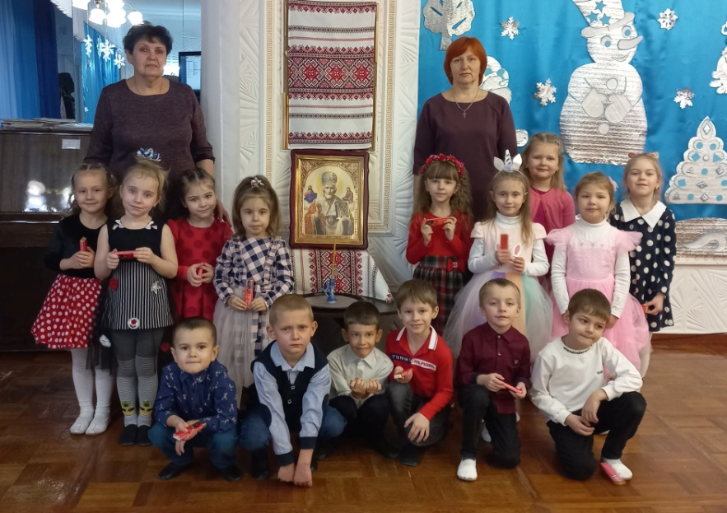
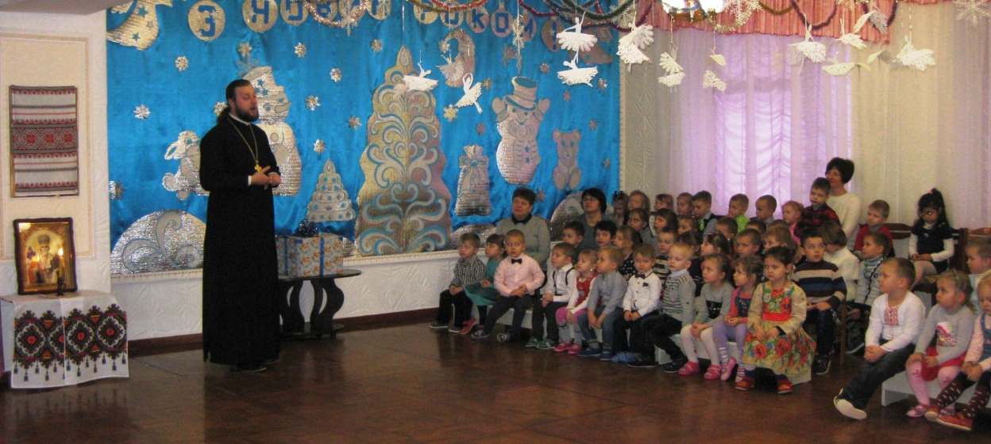
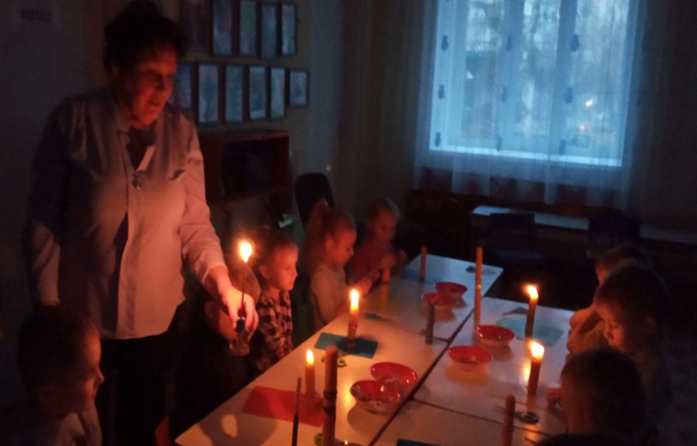
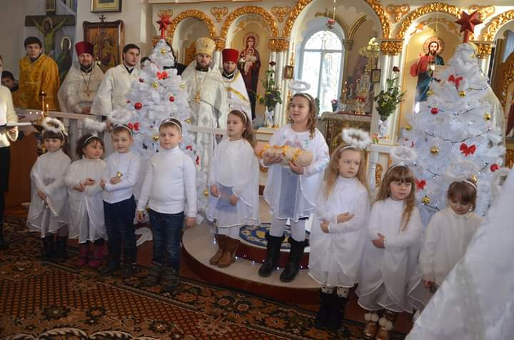
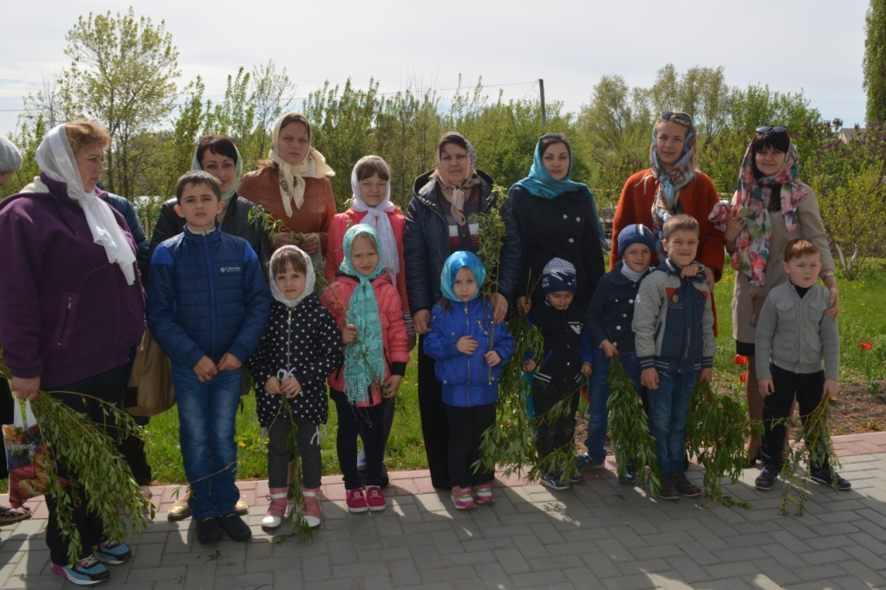
Наші свята

Slide 26
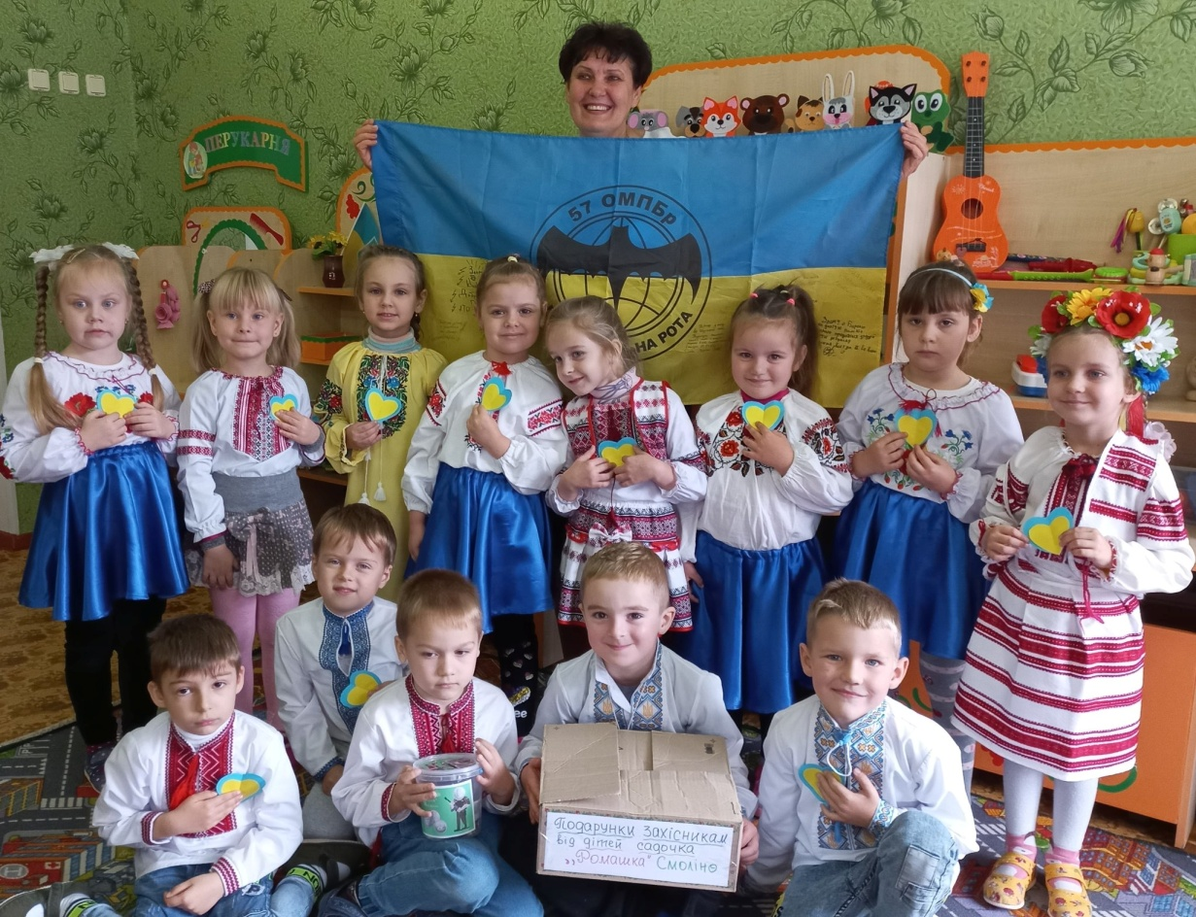
Виховання патріотизму на прикладах духовної національної культури
Виховувати повагу до національної культури , традицій, державних національних символів , предметів культури , побуту.

Slide 27
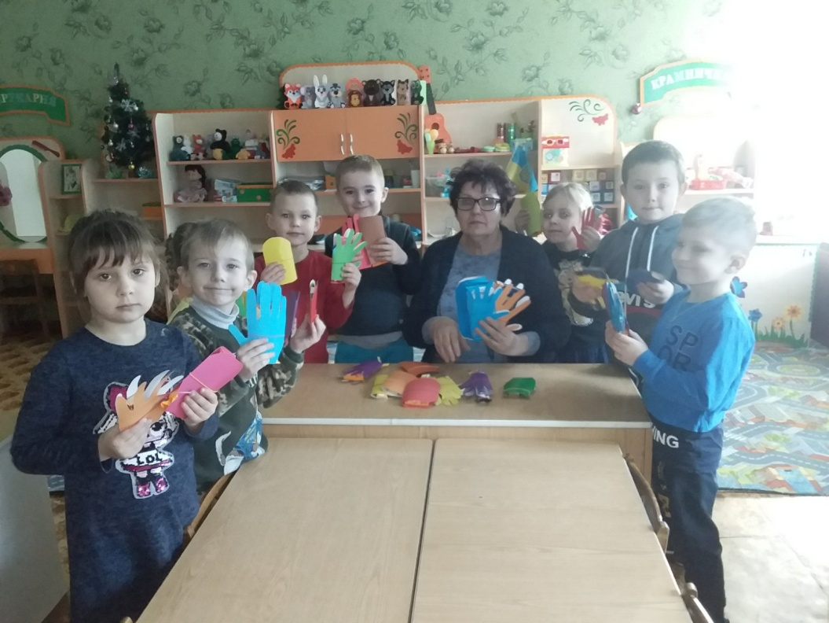
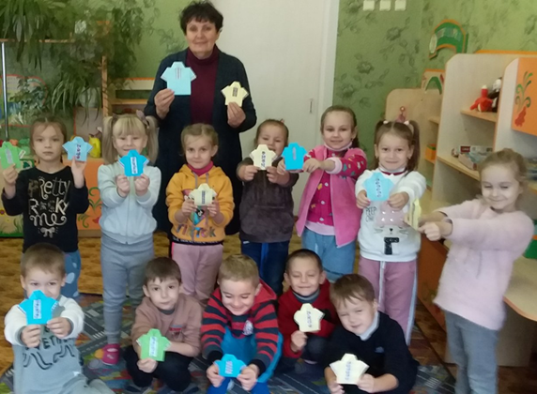
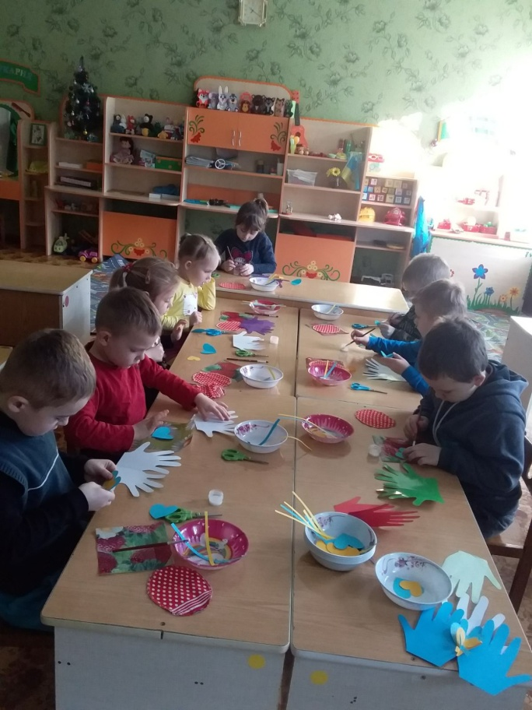
“З Україною у серці “

Slide 28
Виставка родинної творчості

Slide 29
Наші досягнення:
Дошкільники оволоділи морально-етичними зразками поведінки;
у дітей розвинулось уміння надавати та приймати допомогу, здійснювати моральні вчинки;
вихованці засвоїли навички вміння розуміти інших людей, допомагати їм,
обирати відповідні ситуації спілкування та спільної діяльності, бути толерантними та справедливими до людей.

